Slide 1


Rendición de cuentas
III Trimestre 2022

Slide 2


Caracterización de los afiliados

Slide 3



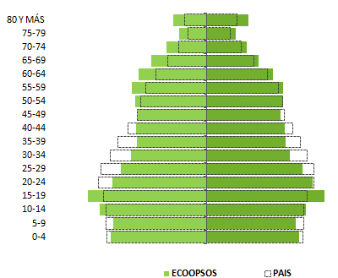
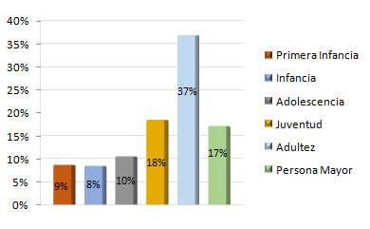
Caracterización Poblacional
Pirámide Poblacional
Población por curso de vida
49%
51%
Ciclo de Vida | Mujeres | Hombres | Total | Porcentaje Total
Primera Infancia | 15.244 | 16.017 | 31.261 | 9%
Infancia | 14.929 | 15.701 | 30.630 | 8%
Adolescencia | 18.274 | 19.779 | 38.053 | 10%
Juventud | 34.316 | 32.585 | 66.901 | 18%
Adultez | 68.302 | 65.279 | 133.581 | 37%
Persona Mayor | 30.935 | 31.122 | 62.057 | 17%
Total general | 182.000 | 180.483 | 362.483 | 100%
Regimen | Hombres | Mujeres | Total
Subsidiado | 170.203 | 174.639 | 344.842
Contributivo | 10.280 | 7.361 | 17.641
Total | 180.483 | 182.000 | 362.483

Slide 4
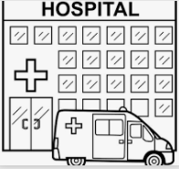
Mortalidad y Morbilidad

Slide 5



Caracterización de la mortalidad
1° Causa
Enfermedades Respiratorias
2° Causa
Enfermedades Cardiovasculares
3° Causa
Neoplasias malignas
Fuente: SISPRO – Morbilidad fuente propia

Slide 6
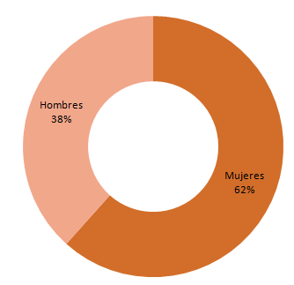
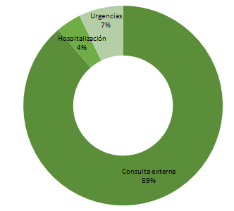
Caracterización de la morbilidad

Slide 7

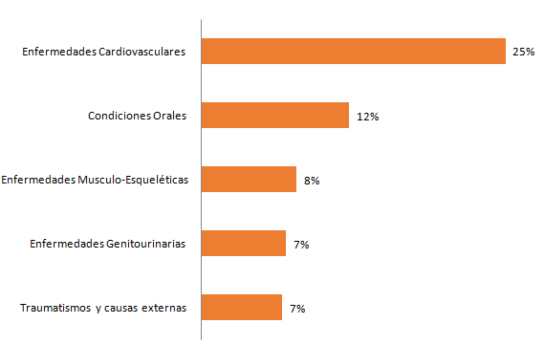
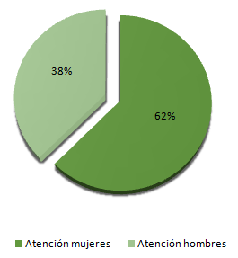
Caracterización de la morbilidad
Consulta Externa
(5 primeras causas)

Slide 8

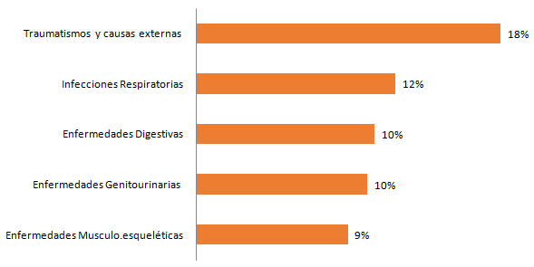
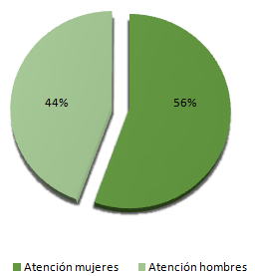
Caracterización de la morbilidad
Urgencias
(5 primeras causas)

Slide 9

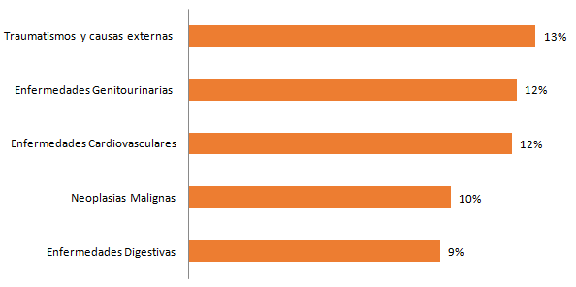
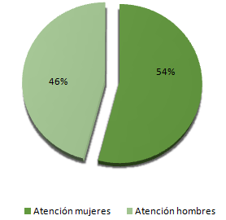
Caracterización de la morbilidad
Hospitalización
(5 primeras causas)

Slide 10
Sistema Obligatorio Garantía de la Calidad
Oportunidad en la Atención

Slide 11
¿Qué es el SOGCS?
Es el conjunto de instituciones, normas, requisitos, mecanismos, y procesos deliberados y sistemáticos que desarrolla el sector salud para generar, mantener y mejorar la calidad de los servicios de salud en el país. El cual se encuentra normado por el Decreto 1011 de 2006 y consta de cuatro componentes.
Sistema Único de Habilitación
Sistema Único de Acreditación
Auditoria para el Mejoramiento de la Calidad (PAMEC)
Sistema de Información para la Calidad
IPS/
PROVEEDORES

Slide 12
Sistema de Información para la Calidad
Accesibilidad
Oportunidad
Continuidad
Seguridad
Pertinencia
Este componente tiene por objeto estimular la competencia por calidad entre los agentes del sector que al mismo tiempo, permita orientar a los usuarios en el conocimiento de las características del sistema, en el ejercicio de sus derechos y deberes y en los niveles de calidad de los Prestadores de Servicios de Salud y de las EAPB, de manera que puedan tomar decisiones informadas en el momento de ejercer los derechos que para ellos contempla el Sistema General de Seguridad Social en Salud.

Slide 13
Oportunidad de la Asignación de la Cita

Slide 14
Oportunidad de la Asignación de la Cita

Slide 15
Oportunidad de la Asignación de la Cita

Slide 16
Oportunidad de la Asignación de la Cita

Slide 17
Oportunidad de la Asignación de la Cita

Slide 18
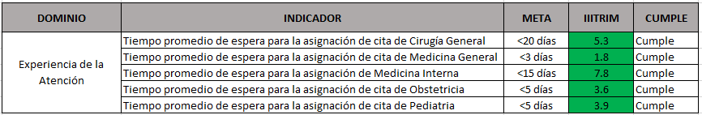
Consolidado III Trimestre de 2022

Slide 19
Informe
III Trimestre 2022
Red de Prestadores

Slide 20


Contratación por tipo de entidad
TIPO DE ENTIDAD | N° CONTRATO
PRIVADA | 425
PUBLICA | 379
Total | 804
Dirección de Red de Prestadores.

Slide 21

Contratación por modalidad
TIPO DE CONTRATO | N° CONTRATO
CAPITA | 128
EVENTO | 674
PGP | 2
Total | 804
Dirección de Red de Prestadores.

Slide 22

Contratación por nivel de atención
COMPLEJIDAD | N° CONTRATO
Alta | 94
Baja | 321
Media | 325
O.S.C | 64
Total | 804
*O.S.C (Otros servicios complementarios)
Dirección de Red de Prestadores.

Slide 23
Contratación por nivel de atención

Slide 24
Informe
III Trimestre 2022
Gestión Operaciones

Slide 25
Nuevos Afiliados
Dirección de Operaciones

Slide 26
Cantidad Afiliados
Dirección de Operaciones

Slide 27
Traslado Desde Otras EPSS

Slide 28
Traslado a Otras EPS

Slide 29
Movilidad

Slide 30
Portabilidad

Slide 31
Rendición de Cuentas III trimestre 2022
Satisfacción y Atención al usuario
Gestión
Dirección de Mercadeo y Comunicaciones.

Slide 32

Satisfaccion
Dirección de Mercadeo y Comunicaciones.

Slide 33
Cantidad de Oficinas de Atención al Usuario y gestión
Las oficinas de atención al usuario de Ecoopsos EPS, están destinadas a solucionar las solicitudes e inquietudes de nuestros afiliados, siguiendo políticas de enfoque diferencial y atención preferencial.
Los trámites que se pueden realizar son solicitud de servicios, gestión de afiliaciones, solicitud de información, PQR’s, actividades de salud enfocadas a la gestión del riesgo, participación ciudadana, entre otros.

Slide 34
Gestión en Oficinas de Atención al Usuario y Tiempo Promedio de Atención por mes

Slide 35
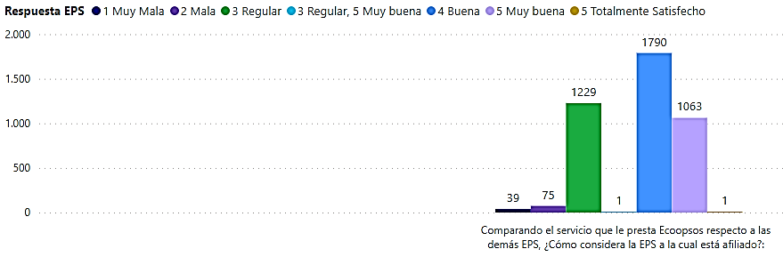
Informe de las encuestas de satisfacción III trimestre 2022

Slide 36
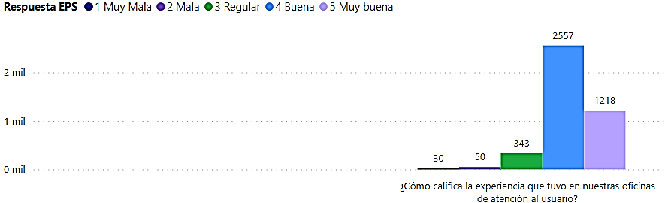
Informe de las encuestas de satisfacción III trimestre 2022

Slide 37
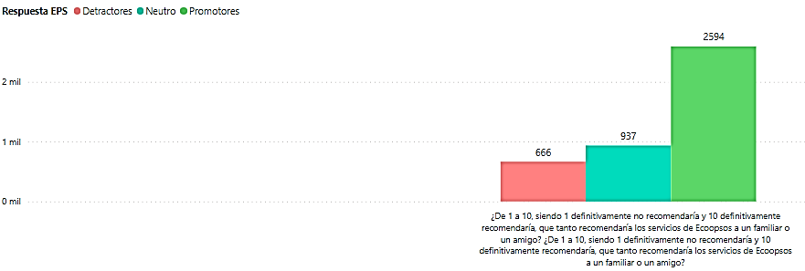
Informe de las encuestas de satisfacción III trimestre 2022

Slide 38
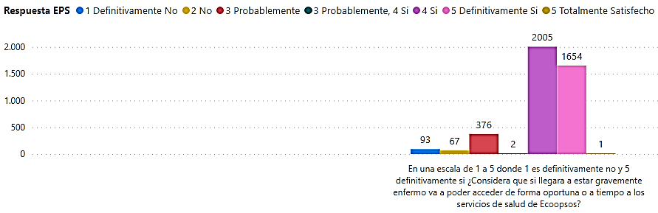
Informe de las encuestas de satisfacción III trimestre 2022

Slide 39
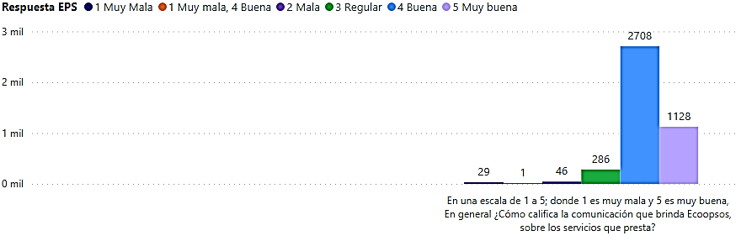
Informe de las encuestas de satisfacción III trimestre 2022

Slide 40
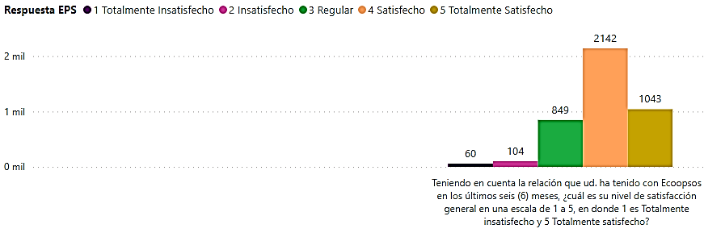
Informe de las encuestas de satisfacción III trimestre 2022

Slide 41
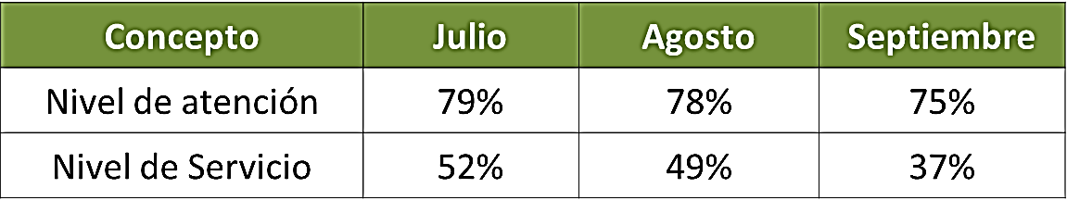
Gestión Contact Center, III trimestre 2022

Slide 42


